Slide 1



DINÁMICA

Slide 2
ENFERMEDADES Y EVENTOS BAJO VIGILANCIA EPIDEMIOLÓGICA, RED DE SALUD ALTO AMAZONAS, GERESA LORETO, 2025 *
Fuente: NOTI-WEB-Elaboración: Dirección Red de Salud Alto Amazonas-Unidad de Epidemiología.
(*) Hasta la SE 23.

Slide 3
ENFERMEDADES Y EVENTOS BAJO VIGILANCIA EPIDEMIOLÓGICA ESPECIAL, RED DE SALUD ALTO AMAZONAS, GERESA
LORETO, 2025 *
Fuente: NOTI-WEB-Elaboración: Dirección Red de Salud Alto Amazonas-Unidad de Epidemiología.
(*) Hasta la SE 23.

Slide 4
CASOS DE DENGUE POR SEMANAS SEGÚN INICIO DE SÍNTOMAS, RED DE SALUD ALTO AMAZONAS, GERESA LORETO, 2024 - 2025 *
Fuente: NOTI-WEB-Elaboración: Dirección Red de Salud Alto Amazonas-Unidad de Epidemiología.
(*) Hasta la SE 23.

Slide 5
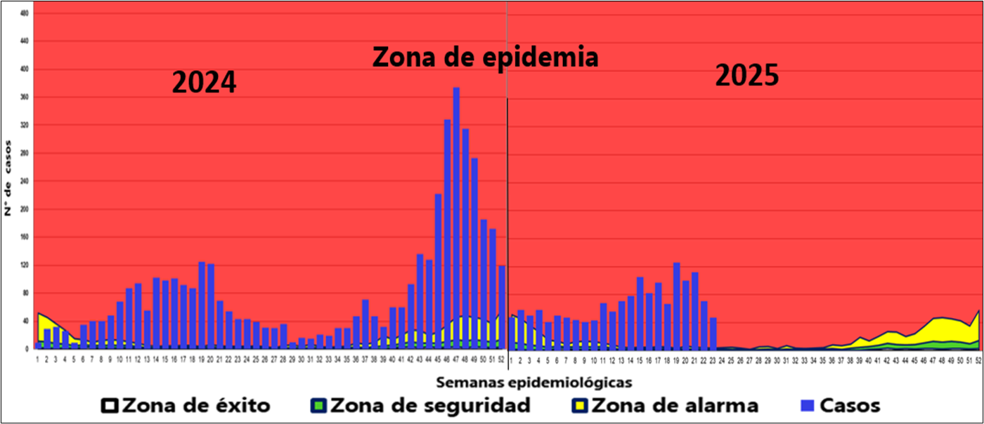
CANAL ENDÉMICO DE CASOS DE DENGUE POR INICIO DE SÍNTOMAS, RED DE SALUD ALTO AMAZONAS, GERESA LORETO, 2024-2025 *
Fuente: NOTI-WEB-Elaboración: Dirección Red de Salud Alto Amazonas-Unidad de Epidemiología.
(*) Hasta la SE 23.

Slide 6
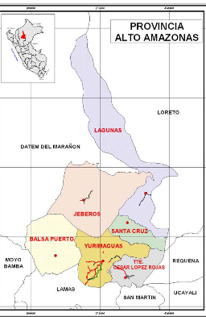
MAPA DE RIESGO DE DENGUE, RED DE SALUD ALTO AMAZONAS, GERESA
LORETO, 2025 *
DENGUE POR DISTRITOS , RED DE SALUD
ALTO AMAZONAS, GERESA
LORETO, 2018 - 2025 *
167 CASOS
IA = 11.05
35 CASOS
IA = 5.07
32 CASOS
IA = 5.94
18 CASOS
IA = 0.70
1271 CASOS
IA = 12.40
37 CASOS
IA = 5.24
Fuente: NOTI-WEB-Elaboración: Dirección Red de Salud Alto Amazonas-Unidad de Epidemiología.
(*) Hasta la SE 23.

Slide 7
DENGUE POR LOCALIDAD, RED DE SALUD ALTO
AMAZONAS, GERESA LORETO, 2024 *
Fuente: NOTI-WEB-Elaboración: Dirección Red de Salud Alto Amazonas-Unidad de Epidemiología.
(*) Hasta la SE 23.

Slide 8
DENGUE POR LOCALIDAD, RED DE SALUD ALTO
AMAZONAS, GERESA LORETO, 2025 *
Fuente: NOTI-WEB-Elaboración: Dirección Red de Salud Alto Amazonas-Unidad de Epidemiología.
(*) Hasta la SE 23.

Slide 9
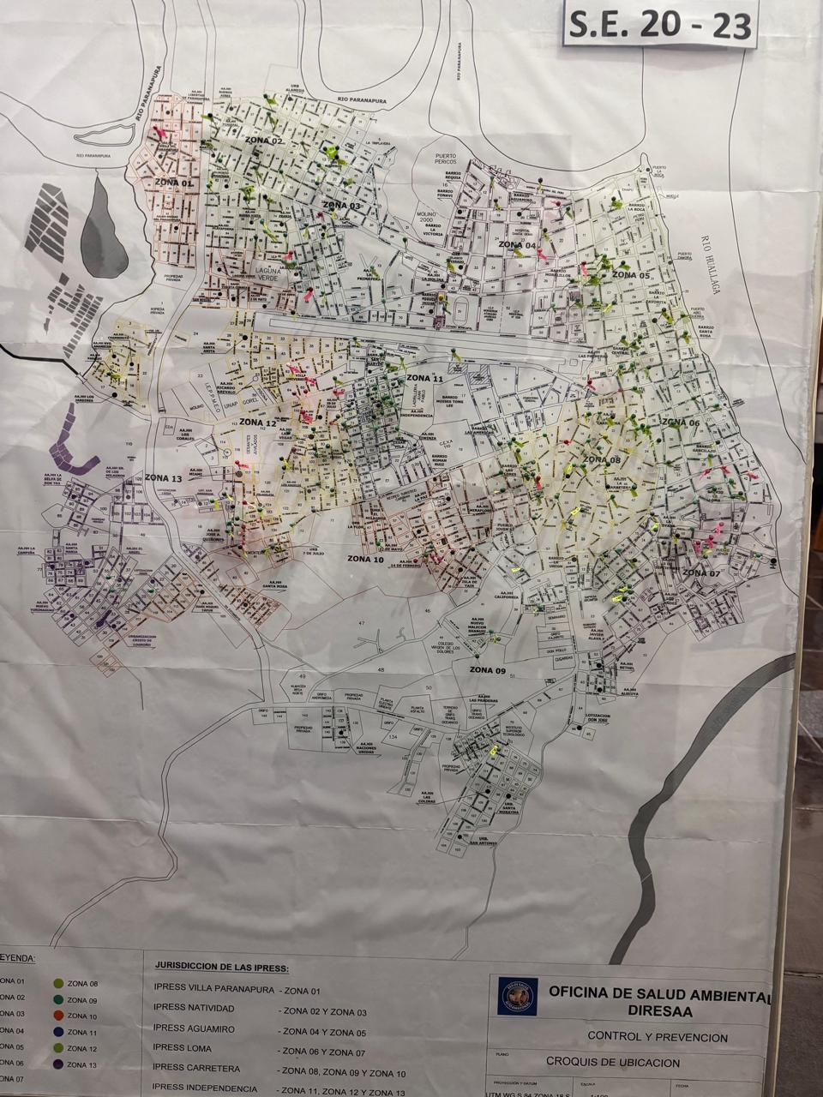
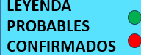
CONGLOMERADO DE CASOS POR DENGUE, CIUDAD YURIMAGUAS, DISTRITO YURIMAGUAS, RED DE SALUD ALTO AMAZONAS, GERESA LORETO, 2025 *
SEMANAS EPIDEMIOLÓGICAS DEL 20-23
Fuente: NOTI-WEB-Elaboración: Dirección Red de Salud Alto Amazonas-Unidad de Epidemiología.
(*) Hasta la SE 23.

Slide 10
CASOS DE DENGUE SEGÙN SEXO Y ETAPAS DE VIDA, RED DE SALUD ALTO AMAZONAS, GERESA LORETO, 2025 *
Fuente: NOTI-WEB-Elaboración: Dirección Red de Salud Alto Amazonas-Unidad de Epidemiología.
(*) Hasta la SE 23.

Slide 11
CASOS DE MALARIA POR SEMANAS EPIDEMIOLÓGICAS, RED DE SALUD ALTO AMAZONAS, GERESA LORETO, 2024 - 2025 *
Fuente: NOTI-WEB-Elaboración: Dirección Red de Salud Alto Amazonas-Unidad de Epidemiología.
(*) Hasta la SE 23.

Slide 12
CANAL ENDÉMICO DE CASOS DE MALARIA, RED DE SALUD
ALTO AMAZONAS, GERESA LORETO, 2025 *
Fuente: NOTI-WEB-Elaboración: Dirección Red de Salud Alto Amazonas-Unidad de Epidemiología.
(*) Hasta la SE 23.
(

Slide 13
MAPA DE RIESGO DE CASOS DE MALARIA, RED DE SALUD ALTO
AMAZONAS, GERESA LORETO 2025 *
MALARIA POR DISTRITOS, RED DE SALUD
ALTO AMAZONAS, GERESA LORETO,
2014 - 2025 *
07 CASOS
IA = 1.01
02 CASOS
IA = 0.13
02 CASOS
IA = 0.37
28 CASOS
IA = 1.08
27 CASOS
IA = 0.26
01 CASO
IA = 0.14
Fuente: NOTI-WEB-Elaboración: Dirección Red de Salud Alto Amazonas-Unidad de Epidemiología.
(*) Hasta la SE 23.

Slide 14
MALARIA POR LOCALIDAD, RED DE SALUD ALTO
AMAZONAS, GERESA LORETO, 2024 *
Fuente: NOTI-WEB-Elaboración: Dirección Red de Salud Alto Amazonas-Unidad de Epidemiología.
(*) Hasta la SE 23.

Slide 15
MALARIA POR LOCALIDAD, RED DE SALUD ALTO
AMAZONAS, GERESA LORETO, 2024 *
Fuente: NOTI-WEB-Elaboración: Dirección Red de Salud Alto Amazonas-Unidad de Epidemiología.
(*) Hasta la SE 23.

Slide 16
MALARIA POR LOCALIDAD, RED DE SALUD ALTO
AMAZONAS, GERESA LORETO, 2024 *
Fuente: NOTI-WEB-Elaboración: Dirección Red de Salud Alto Amazonas-Unidad de Epidemiología.
(*) Hasta la SE 23.

Slide 17
MALARIA POR LOCALIDAD, RED DE SALUD ALTO
AMAZONAS, GERESA LORETO, 2025 *
Fuente: NOTI-WEB-Elaboración: Dirección Red de Salud Alto Amazonas-Unidad de Epidemiología.
(*) Hasta la SE 23.

Slide 18
MALARIA POR LOCALIDAD, RED DE SALUD ALTO
AMAZONAS, GERESA LORETO, 2025 *
Fuente: NOTI-WEB-Elaboración: Dirección Red de Salud Alto Amazonas-Unidad de Epidemiología.
(*) Hasta la SE 23.

Slide 19
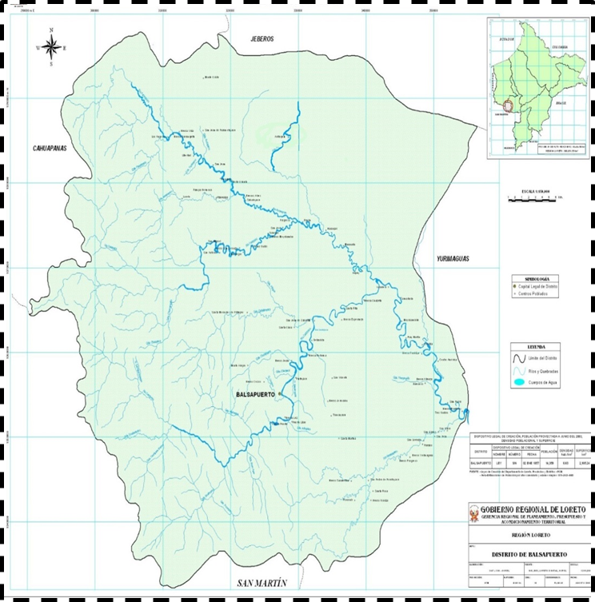
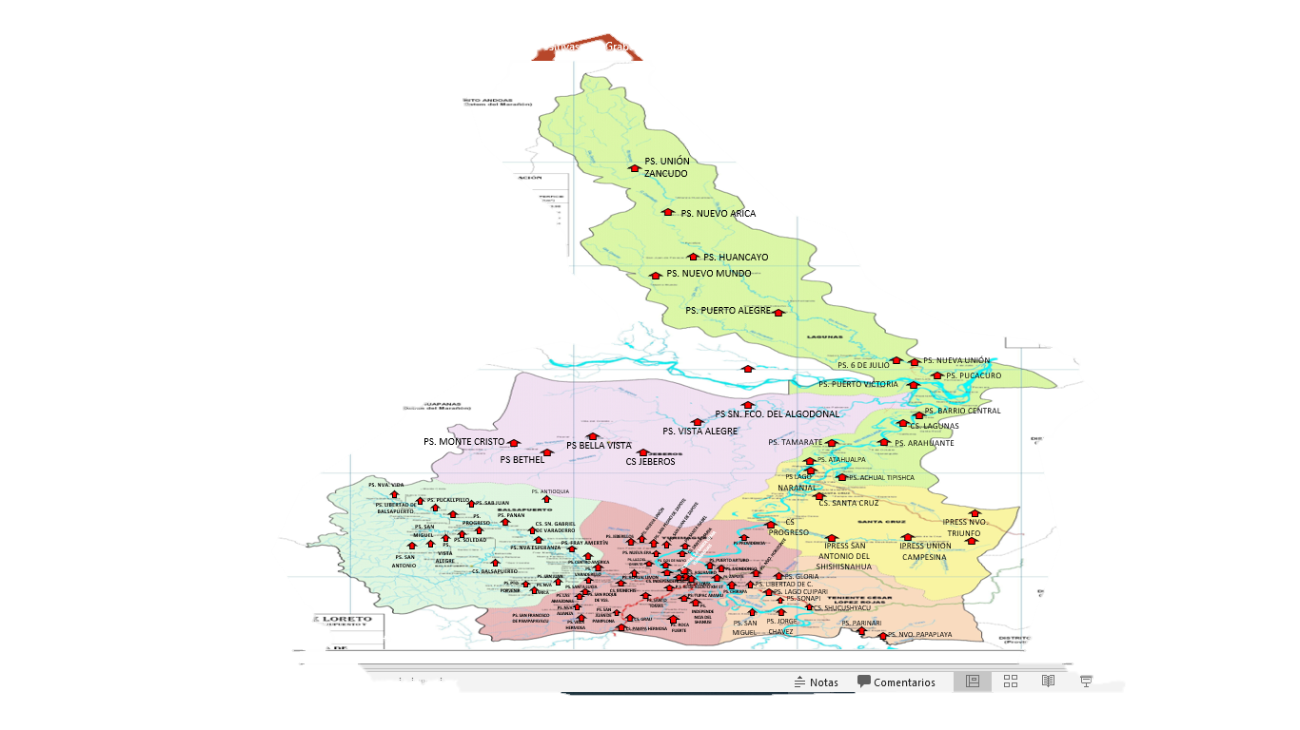
CONGLOMERADO DE CASOS DE MALARIA EN LAS LOCALIDADES, DISTRITO BALSAPUERTO, RED DE SALUD ALTO AMAZONAS, GERESA LORETO, 2025 *
PS. NUEVA VIDA
PS. ANTIOQUÍA
SAN JUAN DE PALOMETAYACU
TAWARI
PS. LIBERTAD
NVO CANAAN
SAN JUAN
PS. PUCALLPILLO
BELLO HORIZONTE
PS. PROGRESO
NUEVA ERA
SABALOYACU
ATAHUALPA
PS. SOLEDAD
B. Palmeras
PS. PANAM
REYNO UNIDO
NARANJAL
HUITUYACU
NUEVO MOYOBAMBA
MARANATHA
CS. SAN GABRIEL DE VARADERO
PS, SAN MIGUEL
IRAPAY
LOMALINDA
PS. VISTA ALEGRE
SAN FERNANDO
SAN JOSÉ DE CABALLITO
NVA. CHAZUTA
MOYOBAMBILLO
PS. SAN ANTONIO
VILLA ALEGRE
PS. FRAY MARTÍN
PS. NUEVA ESPERANZA
OCULIZA
BELLAVISTA
PS. CENTRO AMÉRICA
23 DE JULIO
STA CLARA
SANTA ROSA
MONTE ALEGRE
CENTRO DE SALUD BALSAPUERTO
PS. TRES UNIDOS
LEYENDA
MALARIA
PINTUYACU
SAN FERNANDO
PS. PUERTO PORVENIR
SAN JUAN DE ARMANAYACU
SE. ( 01 – 23 )
PS. NUEVO ARICA
Fuente: NOTI-WEB-Elaboración: Dirección Red de Salud Alto Amazonas-Unidad de Epidemiología.
(*) Hasta la SE 23.

Slide 20
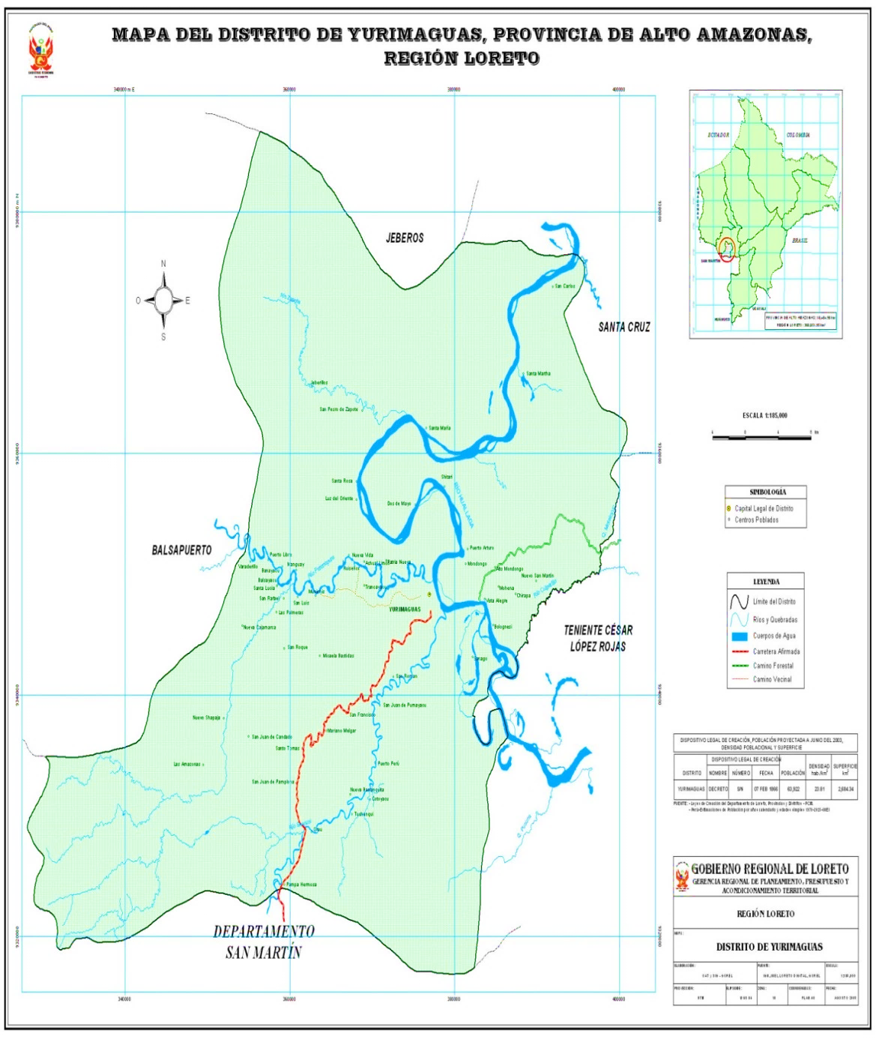
CONGLOMERADO DE CASOS DE MALARIA, DISTRITO YURIMAGUAS, RED DE SALUD ALTO AMAZONAS, GERESA LORETO, 2025 *
PS. SANTA ISABEL
PS. UNIÓN DE ZAPOTE
PS. SAN JUAN ZAPOTE
MARONA
PS. JEBERILLOS
CS. SANTA MARÍA
PS. PROVIDENCIA
LEYENDA
MALARIA
PS. DOS DE MAYO
PS. NUEVA ERA
PS. PUERTO ARTURO
PS. LUZ DEL ORIENTE
PS. VISTA ALEGRA
PS. VARADERILLO
IPRESS ACHUAL LIMÓN
HOSPITAL SANTA GEMA
NUEVO SAN MART{IN
NUEVO LIBERTAD DE YANAYACU
BALSAYACU
ZAPATOYACU
PS. ZAPOTE
SAN LUÍS
CS. NATIVIDAD
YURIMAGUAS
PS. NUEVO HORIZONTE
SANTA LUCÍA
PS VILLA EL PARANAPURA
CS. AGUAMIRO
PS. ALTO MOHENA
SE. 01- 23
CS. MUNICHIS
CS. INDEPENDENCIA
PS. CHIRAPA
SAN RAFAEL
CS. LA CARRETERA
NUEVO CAJAMARCA
LAS PALMERAS
CENTRO CHAMBIRA
PS. SAN ROQUE DE YURIMAGUAS
MICAELA BASTIDAS
PS. LAGO SANAGO
NUEVO LIBERTAD DEL YANAYACU
PS. 30 DE AGOSTO KM 17
PS. TUPAC AMARU
NUEVO PIZANA
PALMERAS DE SAN ROQUE
LA FLORIDA
PS. INDEPENDENCIA DEL SHANUSI
NUEVO SHAPAJA
PS. SANTO TOMAS
MARIANO MELGAR
PS. PUERTO PERÚ
PS. LAS AMAZONAS
SAN JUAN DE LALIBERTAD
NUEVO PIJUAYAL
PS. SAN JUAN DE PAMPLONA
PS. COTOYACU
IPRESS NUEVA ALIANZA
CS. GRAU KM23
NUEVO SAN MARTIN DE PAMPA HERMOSA
PS. SAN FRANCISCO DE PAMPA YACU
SAN ANTONIO DE SANIYACU
CS. PAMPA HERMOSA
PS. VILLA HERMOSA
NUEVA ALIANZA
PS. ROCA FUERTE
Fuente: WINKIPEDIA-NOTI-WEB-Elaboración: Dirección Red de Salud Alto Amazonas-Unidad de Epidemiología.
(*) Hasta la SE 23.

Slide 21
CASOS DE MALARIA SEGÙN SEXO Y ETAPAS DE VIDA, RED DE SALUD ALTO AMAZONAS, GERESA LORETO, 2025 *
Fuente: NOTI-WEB-Elaboración: Dirección Red de Salud Alto Amazonas-Unidad de Epidemiología.
(*) Hasta la SE 23.

Slide 22
CASOS DE LEPTOSPIROSIS SEGÚN SEMANAS EPIDEMIOLÓGICAS, RED DE SALUD ALTO AMAZONAS, GERESA LORETO, 2024 - 2025 *
Fuente: NOTI-WEB-Elaboración: Dirección Red de Salud Alto Amazonas-Unidad de Epidemiología
. (*) Hasta la SE 23 .

Slide 23
CANAL ENDÉMICO DE CASOS DE LEPTOSPIROSIS, RED DE SALUD
ALTO AMAZONAS, 2025 *
Fuente: NOTI-WEB-Elaboración: Dirección Red de Salud Alto Amazonas-Unidad de Epidemiología
. (*) Hasta la SE 23.

Slide 24
MAPA DE RIESGO DE CASOS DE LEPTOSPIROSIS, RED DE SALUD ALTO AMAZONAS, GERESA LORETO, 2025 *
CASOS DE LEPTOSPIROSIS POR DISTRITOS, RED DE SALUD ALTO AMAZONAS, GERESA LORETO
2014 - 2025 *
04 CASOS
IA = 0.58
67 CASOS
IA = 4.43
07 CASOS
IA = 1.30
13 CASOS
IA = 0.50
366 CASOS
IA = 3.57
26 CASOS
IA = 3.68
Fuente: NOTI-WEB-Elaboración: Dirección Red de Salud Alto Amazonas-Unidad de Epidemiología.
(*) Hasta la SE 23 .

Slide 25
CASOS DE LEPTOSPIROSIS POR SEMANAS Y LOCALIDADES,
RED DE SALUD ALTO AMAZONAS, GERESA LORETO, 2024 *
Fuente: NOTI-WEB-Elaboración: Dirección Red de Salud Alto Amazonas-Unidad de Epidemiología.
(*) Hasta la SE 23.

Slide 26
CASOS DE LEPTOSPIROSIS POR SEMANAS Y LOCALIDADES,
RED DE SALUD ALTO AMAZONAS, GERESA LORETO, 2024 *
Fuente: NOTI-WEB-Elaboración: Dirección Red de Salud Alto Amazonas-Unidad de Epidemiología.
(*) Hasta la SE 23.

Slide 27
CASOS DE LEPTOSPIROSIS POR SEMANAS Y LOCALIDADES,
RED DE SALUD ALTO AMAZONAS, GERESA LORETO, 2024 *
Fuente: NOTI-WEB-Elaboración: Dirección Red de Salud Alto Amazonas-Unidad de Epidemiología.
(*) Hasta la SE 23.

Slide 28
CASOS DE LEPTOSPIROSIS POR SEMANAS Y LOCALIDADES,
RED DE SALUD ALTO AMAZONAS, GERESA LORETO, 2025 *
Fuente: NOTI-WEB-Elaboración: Dirección Red de Salud Alto Amazonas-Unidad de Epidemiología.
(*) Hasta la SE 23.

Slide 29
CASOS DE LEPTOSPIROSIS POR SEMANAS Y LOCALIDADES,
RED DE SALUD ALTO AMAZONAS, GERESA LORETO, 2025 *
Fuente: NOTI-WEB-Elaboración: Dirección Red de Salud Alto Amazonas-Unidad de Epidemiología.
(*) Hasta la SE 23.

Slide 30
CASOS DE LEPTOSPIROSIS SEGÙN SEXO Y ETAPAS DE VIDA, RED DE SALUD ALTO AMAZONAS, GERESA LORETO, 2025 *
Fuente: NOTI-WEB-Elaboración: Dirección Red de Salud Alto Amazonas-Unidad de Epidemiología
. (*) Hasta la SE 23.

Slide 31
CASOS DE TOS FERINA SEGÚN SEMANAS EPIDEMIOLÓGICAS, RED DE SALUD ALTO AMAZONAS, GERESA LORETO, 2024 - 2025 *
Fuente: NOTI-WEB-Elaboración: Dirección Red de Salud Alto Amazonas-Unidad de Epidemiología
. (*) Hasta la SE 23 .

Slide 32
MAPA DE RIESGO DE CASOS DE TOS FERINA, RED DE SALUD ALTO AMAZONAS, GERESA LORETO, 2025 *
CASOS DE TOSFERINA POR DISTRITOS, RED DE SALUD ALTO AMAZONAS, GERESA LORETO
2022 - 2025 *
00 CASOS
IA = 0.0
0 CASOS
IA = 0.0
00 CASOS
IA = 0.0
04 CASOS
IA = 0.15
2 CASO
IA = 0.01
00 CASOS
IA = 0.0
Fuente: NOTI-WEB-Elaboración: Dirección Red de Salud Alto Amazonas-Unidad de Epidemiología.
(*) Hasta la SE 23 .

Slide 33
CASOS DE TOSFERINA POR SEMANAS Y LOCALIDADES,RED DE SALUD ALTO AMAZONAS, GERESA LORETO, 2025 *
CASOS DE TOSFERINA DE SEGÚN SEXO Y ETAPAS DE VIDA RED DE SALUD ALTO AMAZONAS, GERESA LORETO, 2025 *
Fuente: NOTI-WEB-Elaboración: Dirección Red de Salud Alto Amazonas-Unidad de Epidemiología.
(*) Hasta la SE 23.

Slide 34
EPISODIOS DE ENFERMEDADES DIARREICAS ACUOSAS AGUDAS POR SE, RED DE SALUD ALTO AMAZONAS, GERESA LORETO,
2024 - 2025 *
Fuente: NOTI-WEB-Elaboración: Dirección Red de Salud Alto Amazonas-Unidad de Epidemiología.
(*) Hasta la SE 23.

Slide 35
EPISODIOS DE ENFERMEDADES DIARREICAS DISENTÉRICAS POR SE, RED DE SALUD ALTO AMAZONAS,
GERESA LORETO, 2024 - 2025 *
Fuente: NOTI-WEB-Elaboración: Dirección Red de Salud Alto Amazonas-Unidad de Epidemiología.
(*) Hasta la SE 23.

Slide 36
CANAL ENDÉMICO DE EPISODIOS DE ENFERMEDADES DIARREICAS AGUDAS, RED DE SALUD ALTO AMAZONAS,
GERESA LORETO, 2025 *
Fuente: NOTI-WEB-Elaboración: Dirección Red de Salud Alto Amazonas-Unidad de Epidemiología.
(*) Hasta la SE 23 .

Slide 37
MAPA DE RIESGO DE ENFERMEDADES DIARREICAS AGUDAS, RED DE SALUD ALTO AMAZONAS, GERESA LORETO, 2025 *
408 EPISODIOS
IA = 26.99
144 EPISODIOS
IA = 20.88
249 EPISODIOS
IA = 48.11
531 EPISODIOS
IA = 20.55
1911 EPISODIOS
IA = 1865
249 EPISODIOS IA = 35.25
Fuente: NOTI-WEB-Elaboración: Dirección Red de Salud Alto Amazonas-Unidad de Epidemiología.
(*) Hasta la SE 23.

Slide 38
EPISODIOS DE INFECCIONES RESPIRATORIAS AGUDAS (NO NEUMONÌAS) EN MENORES DE 5 AÑOS, RED DE SALUD ALTO AMAZONAS,
GERESA LORETO, 2024 - 2025 *
Fuente: NOTI-WEB-Elaboración: Dirección Red de Salud Alto Amazonas-Unidad de Epidemiología.
(*) Hasta la SE 23.

Slide 39
CANAL ENDÉMICO DE EPISODIOS DE IRA EN MENORES DE 5 AÑOS,
RED DE SALUD ALTO AMAZONAS, GERESA LORETO, 2025 *
Fuente: NOTI-WEB-Elaboración: Dirección Red de Salud Alto Amazonas-Unidad de Epidemiología.
(*) Hasta la SE 23.

Slide 40
EPISODIOS DE SOB – ASMA EN MENORES DE 5 AÑOS, RED DE SALUD ALTO AMAZONAS, GERESA LORETO, 2024 - 2025 *
Fuente: NOTI-WEB-Elaboración: Dirección Red de Salud Alto Amazonas-Unidad de Epidemiología.
(*) Hasta la SE 23.

Slide 41
CANAL ENDÉMICO DE EPISODIOS DE SOB – ASMA EN MENORES DE 5 AÑOS, RED DE SALUD ALTO AMAZONAS, 2025 *
Fuente: NOTI-WEB-Elaboración: Dirección Red de Salud Alto Amazonas-Unidad de Epidemiología.
(*) Hasta la SE 23.

Slide 42
EPISODIOS DE NEUMONÍAS EN MENORES DE 5 AÑOS, RED DE SALUD ALTO AMAZONAS, GERESA LORETO, 2024 - 2025 *
Fuente: NOTI-WEB-Elaboración: Dirección Red de Salud Alto Amazonas-Unidad de Epidemiología.
(*) Hasta la SE 23.

Slide 43
CANAL ENDÉMICO DE EPISODIOS DE NEUMONÍAS EN MENORES DE 5 AÑOS, RED DE SALUD ALTO AMAZONAS, GERESA LORETO, 2025 *
Fuente: NOTI-WEB-Elaboración: Dirección Red de Salud Alto Amazonas-Unidad de Epidemiología.
(*) Hasta la SE 23.

Slide 44
CANAL ENDÉMICO DE EPISODIOS DE NEUMONÍAS EN MAYORES DE 5 AÑOS, RED DE SALUD ALTO AMAZONAS, GERESA LORETO, 2025 *
Fuente: NOTI-WEB-Elaboración: Dirección Red de Salud Alto Amazonas-Unidad de Epidemiología.
(*) Hasta la SE 23.

Slide 45
MAPA DE RIESGO DE INFECCIONES RESPIRATORIAS (NO NEUMONÍAS, NEUMONÍAS Y SOB - ASMA) EN MENORES DE 5 AÑOS, RED DE SALUD ALTO AMAZONAS, 2025 *
920 EPISODIOS
IA = 591.64
494 EPISODIOS
IA = 424.40
528 EPISODIOS
IA = 718.37
1254 EPISODIOS
IA = 285.52
3830 EPISODIOS
IA = 343.84
382 EPISODIOS IA = 490.37
Fuente: NOTI-WEB-Elaboración: Dirección Red de Salud Alto Amazonas-Unidad de Epidemiología.
(*) Hasta la SE 23.

Slide 46
MAPA ENFERMEDADES Y EVENTOS BAJO VIGILANCIA EPIDEMIOLÓGICA, RED DE SALUD ALTO AMAZONAS, GERESA LORETO, 2025 *
Fuente: NOTI-WEB-Elaboración: Dirección Red de Salud Alto Amazonas-Unidad de Epidemiología.
(*) Hasta la SE 23.

Slide 47
GRACIAS POR SUS ATENCIÓN epiloreto@dge.gob.pe

Slide 48


SALA DE CONTINGENCIA DE DENGUE, PROVINCIA ALTO AMAZONAS, REGIÓN LORETO, 2025*

Slide 49
CASOS DE DENGUE SEGÚN TIPO DE DIAGNÓSTICO, PROVINCIA ALTO AMAZONAS, REGIÓN LORETO, 2014 - 2025 *
Fuente: NOTI-WEB-Elaboración: Dirección Red de Salud Alto Amazonas-Unidad de Epidemiología.
(*) Hasta la SE 23.

Slide 50
CASOS DE DENGUE, PROVINCIA ALTO AMAZONAS, REGIÓN
LORETO, 2022 - 2025 *
Fuente: NOTI-WEB-Elaboración: Dirección Red de Salud Alto Amazonas-Unidad de Epidemiología.
(*) Hasta la SE 23.

Slide 51
BROTE DE DENGUE SEGÚN FORMAS CLÍNICAS, PROVINCIA ALTO AMAZONAS, REGIÓN LORETO, 2024 - 2025 *
Fuente: NOTI-WEB-Elaboración: Dirección Red de Salud Alto Amazonas-Unidad de Epidemiología.
(*) Hasta la SE 23.

Slide 52
DENGUE POR DISTRITOS SEGÚN FORMAS CLÍNICAS Y TIPO DE DIAGNÓSTICO, PROVINCIA ALTO AMAZONAS, REGIÓN LORETO,
2024 - 2025 ( S.E. 01 - 23.) *
Fuente: NOTI-WEB-Elaboración: Dirección Red de Salud Alto Amazonas-Unidad de Epidemiología.
(*) Hasta la SE 23.

Slide 53
DENGUE POR DISTRITOS SEGÚN TIPO DE DIAGNÓSTICO,POR DISTRITOS DE LA PROVINCIA ALTO AMAZONAS, REGIÓN LORETO, 2025 ( S.E. 01 - 23.) *
Fuente: NOTI-WEB-Elaboración: Dirección Red de Salud Alto Amazonas-Unidad de Epidemiología.
(*) Hasta la SE 23.

Slide 54
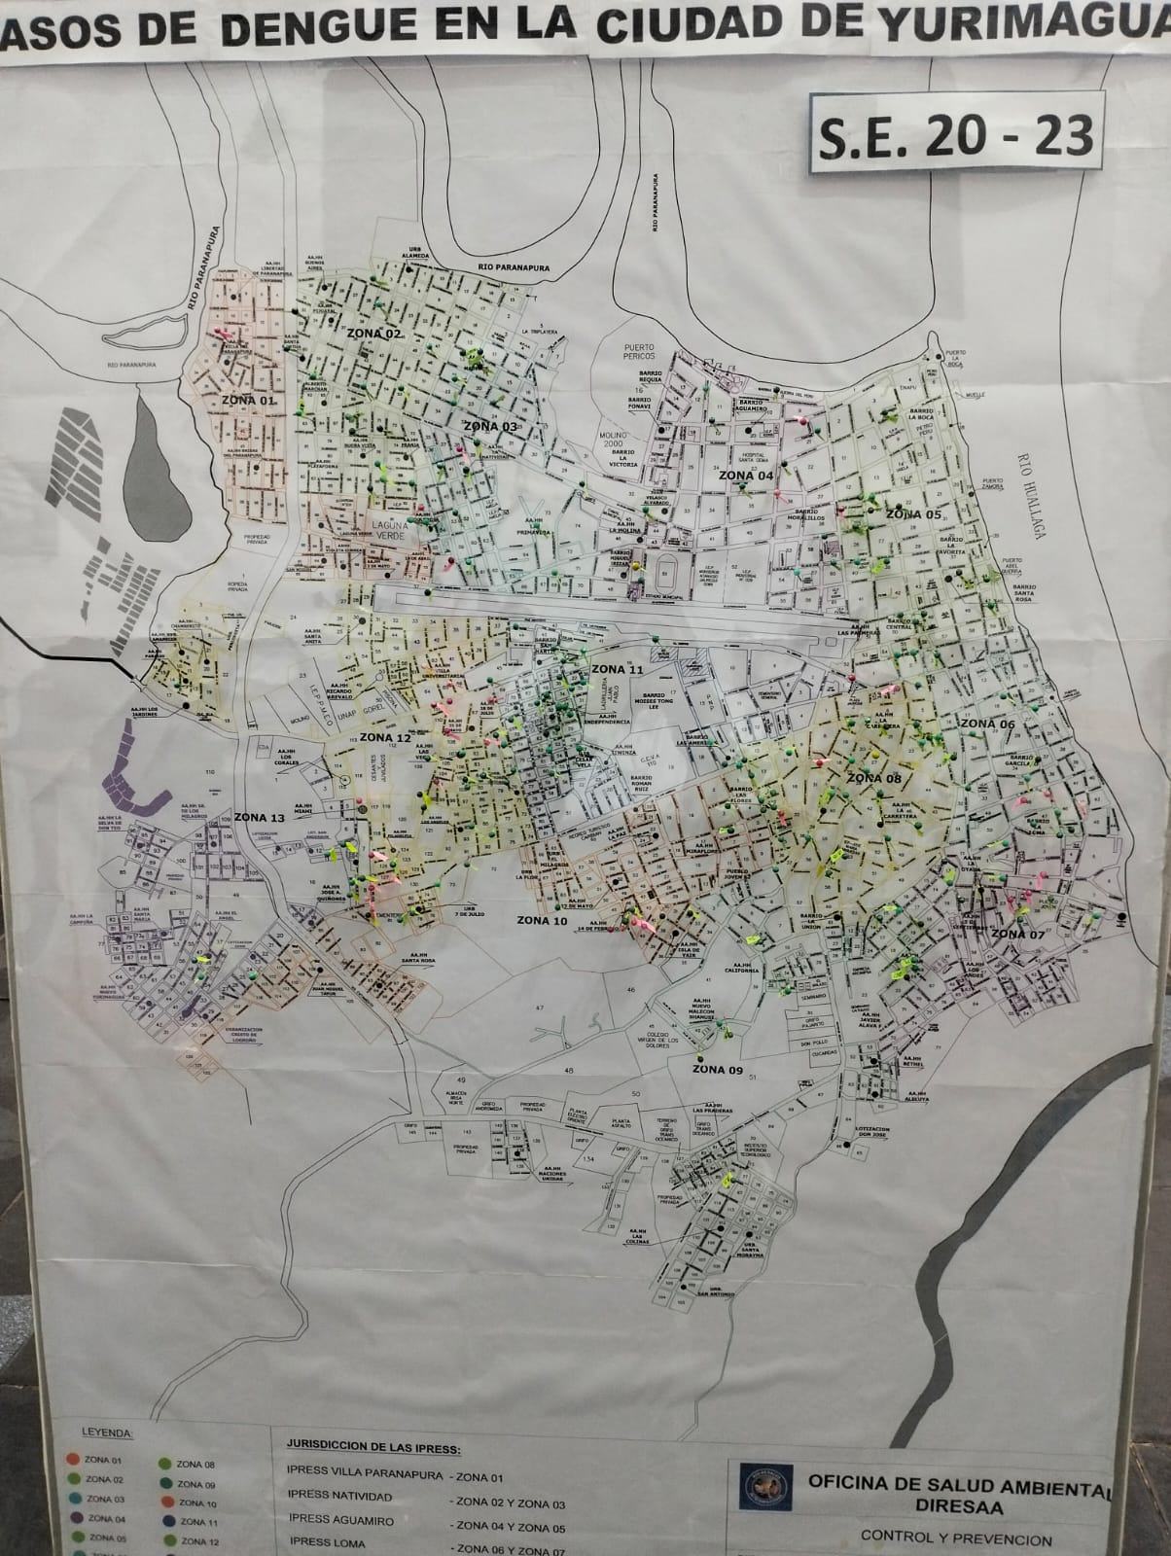
CONGLOMERADO DE CASOS POR DENGUE, CIUDAD YURIMAGUAS, DISTRITO YURIMAGUAS, RED DE SALUD ALTO AMAZONAS, GERESA LORETO, 2025 *
SEMANAS EPIDEMIOLÓGICAS DEL 20-23
Fuente: NOTI-WEB-Elaboración: Dirección Red de Salud Alto Amazonas-Unidad de Epidemiología.
(*) Hasta la SE 23.

Slide 55
CASOS DE DENGUE POR SEMANAS EPIDEMIOLÓGICAS SEGÚN SEMANA DE NOTIFICACIÓN, PROVINCIA ALTO AMAZONAS, REGIÓN
LORETO, 2024 - 2025 *
Fuente: NOTI-WEB-Elaboración: Dirección Red de Salud Alto Amazonas-Unidad de Epidemiología.
(*) Hasta la SE 23.

Slide 56
CASOS DE DENGUE POR SEMANAS EPIDEMIOLÓGICAS SEGÚN INICIO DE SÍNTOMAS, PROVINCIA ALTO AMAZONAS, REGIÓN LORETO,
2024 - 2025 *
Fuente: NOTI-WEB-Elaboración: Dirección Red de Salud Alto Amazonas-Unidad de Epidemiología.
(*) Hasta la SE 23.

Slide 57
DENGUE POR LOCALIDAD, PROVINCIA ALTO AMAZONAS, REGIÓN LORETO, 2025 *
Fuente: NOTI-WEB-Elaboración: Dirección Red de Salud Alto Amazonas-Unidad de Epidemiología.
(*) Hasta la SE 23.

Slide 58
TENDENCIA DE INGRESOS HOSPITALARIOS POR DENGUE, PROVINCIA ALTO AMAZONAS, REGIÓN LORETO,2025 * ( S.E. 01 - 23.)
Fuente: NOTI-WEB-Elaboración: Dirección Red de Salud Alto Amazonas-Unidad de Epidemiología.
(*) Hasta la SE 23.

Slide 59
FEBRILES Y CASOS DE DENGUE POR SEMANAS, PROVINCIA ALTO AMAZONAS, REGIÓN LORETO, 2025 * ( S.E. 01 - 23.)
Fuente: NOTI-WEB-Elaboración: Dirección Red de Salud Alto Amazonas-Unidad de Epidemiología.
(*) Hasta la SE 23

Slide 60
CASOS DE DENGUE POR ZONAS, CIUDAD YURIMAGUAS, DISTRITO YURIMAGUAS, PROVINCIA ALTO AMAZONAS, REGIÓN
LORETO, 2025 *
Fuente: NOTI-WEB-Elaboración: Dirección Red de Salud Alto Amazonas-Unidad de Epidemiología.
(*) Hasta la SE 23.

Slide 61
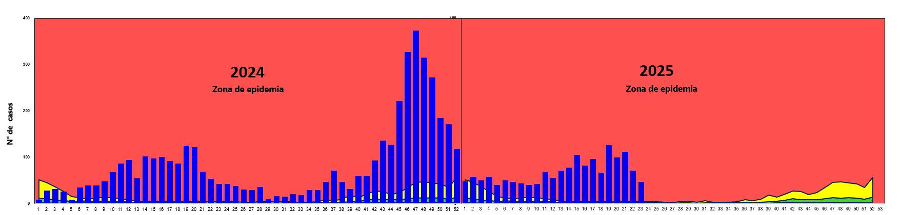
CANAL ENDÉMICO DE CASOS DE DENGUE POR INICIO DE SÍNTOMAS, RED DE SALUD ALTO AMAZONAS, GERESA LORETO, 2024-2025 *
Fuente: NOTI-WEB-Elaboración: Dirección Red de Salud Alto Amazonas-Unidad de Epidemiología.
(*) Hasta la SE 23.

Slide 62
CASOS DE DENGUE SEGÚN ETAPAS DE VIDA, PROVINCIA ALTO AMAZONAS, REGIÓN LORETO, 2025 *
CASOS DE DENGUE SEGÚN SEXO Y GRUPOS DE EDAD, PROVINCIA ALTO AMAZONAS, REGIÓN LORETO, 2025 *
Fuente: NOTI-WEB-Elaboración: Dirección Red de Salud Alto Amazonas-Unidad de Epidemiología.
(*) Hasta la SE 23.

Slide 63
CASOS DE DENGUE CON COMORBILIDAD, PROVINCIA ALTO AMAZONAS, REGIÓN LORETO, 2025
Fuente: NOTI-WEB-Elaboración: Dirección Red de Salud Alto Amazonas-Unidad de Epidemiología.
(*) Hasta la SE 23.

Slide 64
PORCENTAJE DE CASOS CONFIRMADOS SEGÚN PRUEBAS DE LABORATORIO, PROVINCIA ALTO AMAZONAS,
REGIÓN LORETO, 2025 *
Fuente: NOTI-WEB-Elaboración: Dirección Red de Salud Alto Amazonas-Unidad de Epidemiología.
(*) Hasta la SE 23.

Slide 65
CASOS DE DENGUE SEGÚN FORMAS CLÍNICAS, DISTRITO BALSAPUERTO, PROVINCIA ALTO AMAZONAS, REGIÓN LORETO, 2024 - 2025 *
CASOS DE DENGUE SEGÚN FORMAS CLÍNICAS, DISTRITO JEBEROS, PROVINCIA ALTO AMAZONAS, REGIÓN LORETO,
2024 - 2025 *
Fuente: NOTI-WEB-Elaboración: Dirección Red de Salud Alto Amazonas-Unidad de Epidemiología.
(*) Hasta la SE 23.

Slide 66
CASOS DE DENGUE SEGÚN FORMAS CLÍNICAS, DISTRITO LAGUNAS, PROVINCIA ALTO AMAZONAS, REGIÓN LORETO,
2024 - 2025 *
CASOS DE DENGUE SEGÚN FORMAS CLÍNICAS, DISTRITO SANTA CRUZ, PROVINCIA ALTO AMAZONAS, REGIÓN LORETO,
2024- 2025 *
Fuente: NOTI-WEB-Elaboración: Dirección Red de Salud Alto Amazonas-Unidad de Epidemiología.
(*) Hasta la SE 23.

Slide 67
CASOS DE DENGUE SEGÚN FORMAS CLÍNICAS, DISTRITO TNT. CÉSAR LÓPEZ ROJAS, PROVINCIA ALTO AMAZONAS, REGIÓN LORETO, 2024 - 2025 *
CASOS DE DENGUE SEGÚN FORMAS CLÍNICAS, DISTRITO YURIMAGUAS, PROVINCIA ALTO AMAZONAS, REGIÓN LORETO, 2024 - 2025 *
Fuente: NOTI-WEB-Elaboración: Dirección Red de Salud Alto Amazonas-Unidad de Epidemiología.
(*) Hasta la SE 23.

Slide 68
CASOS DE DENGUE SEGÚN FORMAS CLÍNICAS, CIUDAD DE YURIMAGUAS, PROVINCIA ALTO AMAZONAS, REGIÓN LORETO, 2024 - 2025 *
Fuente: NOTI-WEB-Elaboración: Dirección Red de Salud Alto Amazonas-Unidad de Epidemiología.
(*) Hasta la SE 23.

Slide 69
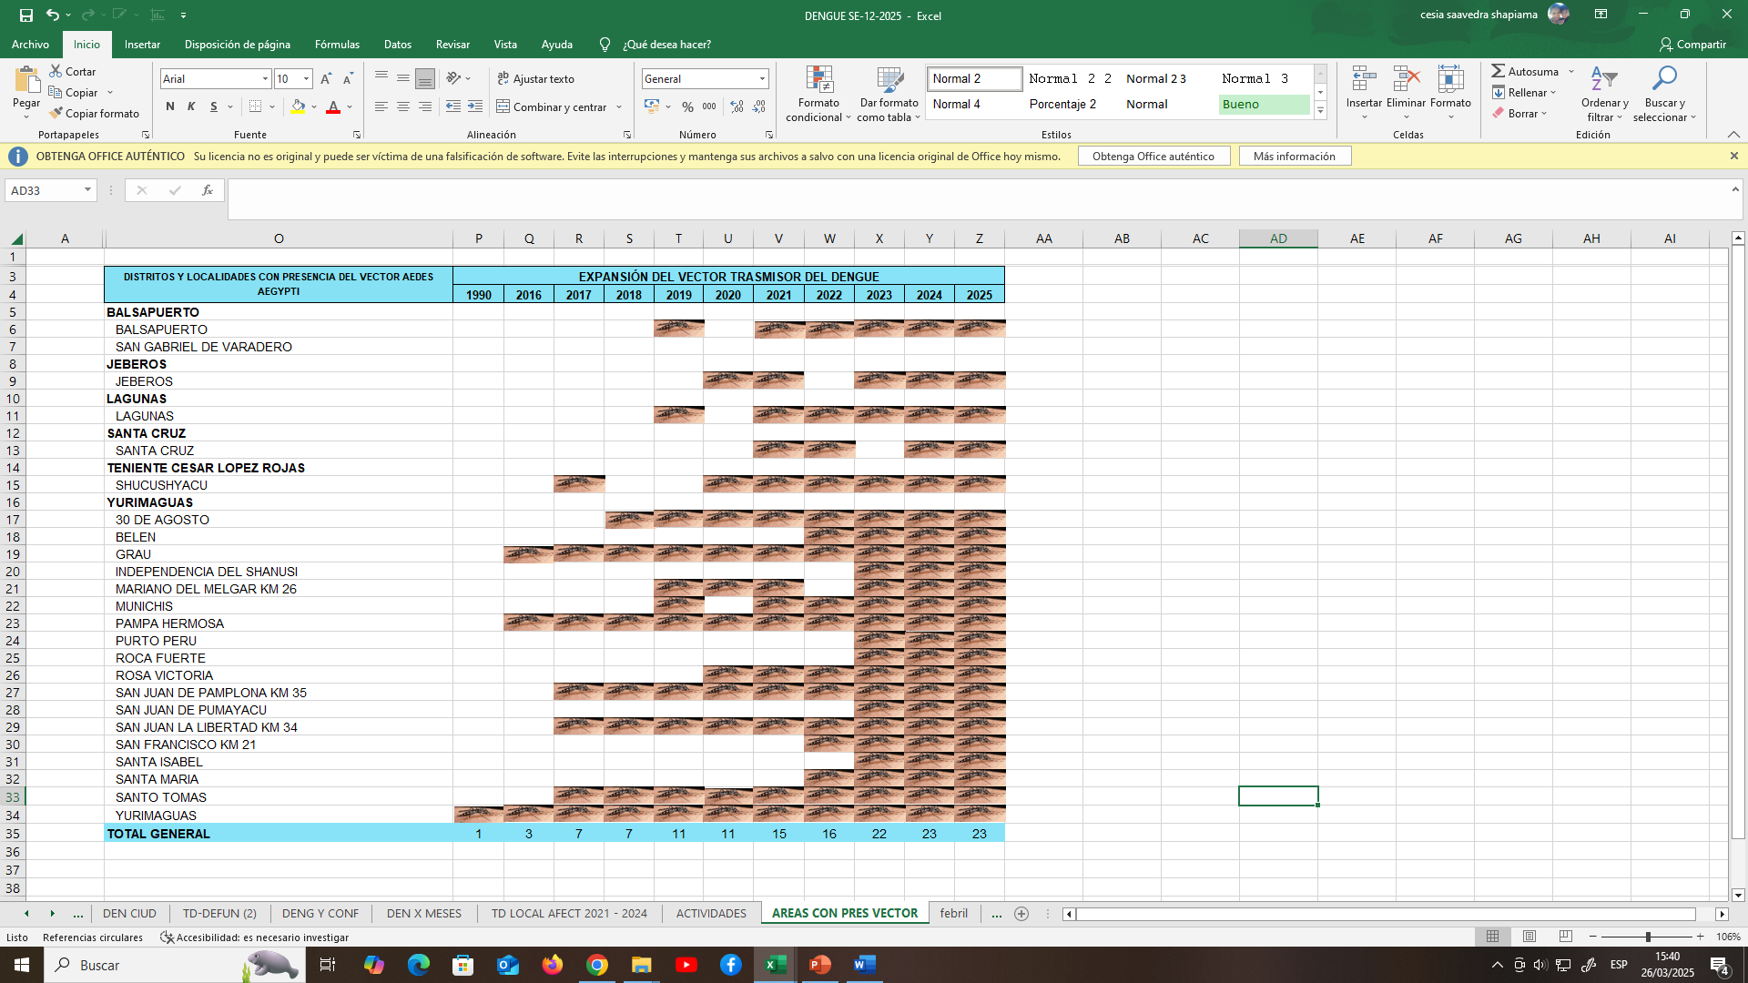
DISTRITOS Y LOCALIDADES CON PRESENCIA DEL VECTOR AEDES AEGYPTI, PROVINCIA ALTO AMAZONAS, REGIÓN LORETO, 1990 - 2025 *
Fuente: OSA-Elaboración: Dirección Red de Salud Alto Amazonas-Unidad de Epidemiología.
(*) Hasta la SE 23.

Slide 70
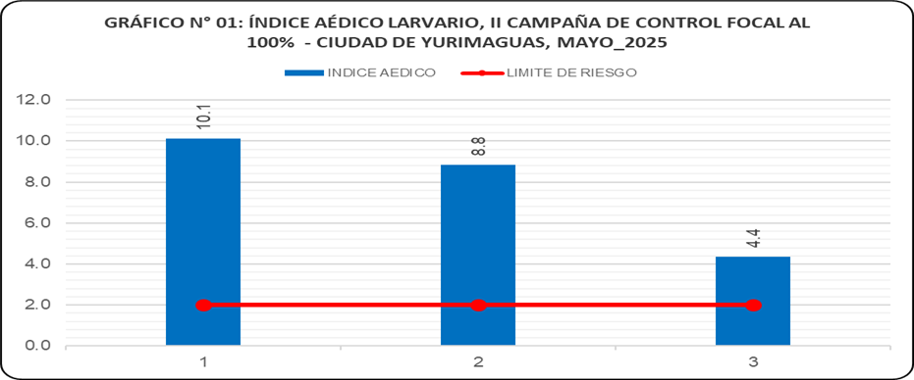
ÍNDICE AÉDICO POR ZONAS, CIUDAD YURIMAGUAS, DISTRITO YURIMAGUAS, PROVINCIA ALTO AMAZONAS, REGIÓN LORETO, 2025*
Fuente: OSA-Elaboración: Dirección Red de Salud Alto Amazonas-Unidad de Epidemiología.
(*) Hasta la SE 23.

Slide 71
ACTIVIDADES DE CONTROL Y PREVENCIÓN, DISTRITO YURIMAGUAS, PROVINCIA ALTO AMAZONAS, REGIÓN LORETO, 2025 *
Fuente: NOTI-WEB-Elaboración: Dirección Red de Salud Alto Amazonas-Unidad de Epidemiología.
(*) Hasta la SE 23.

Slide 72
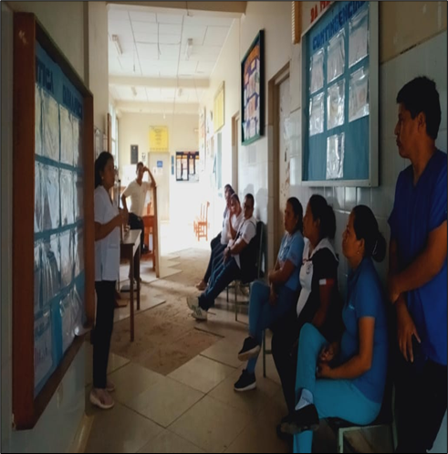
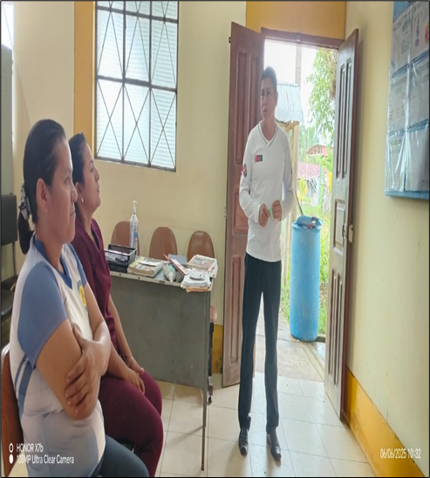
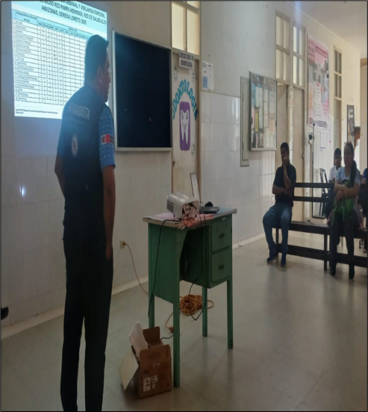
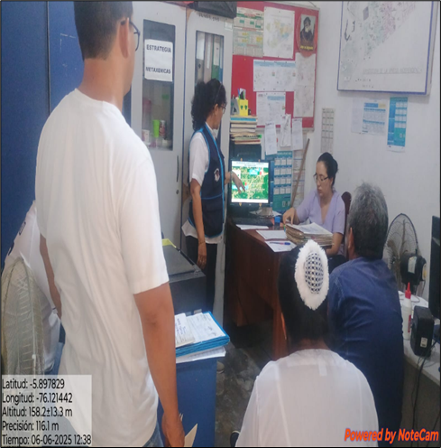
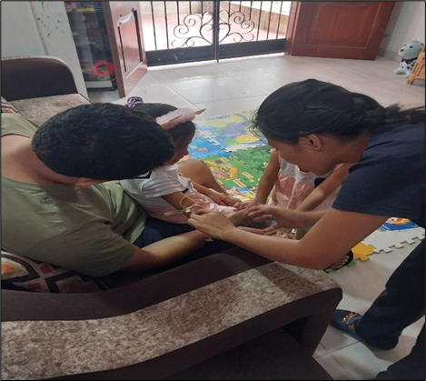
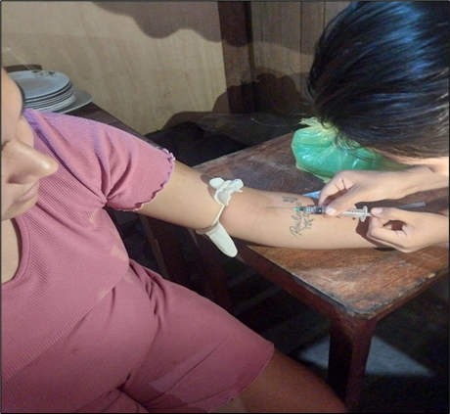
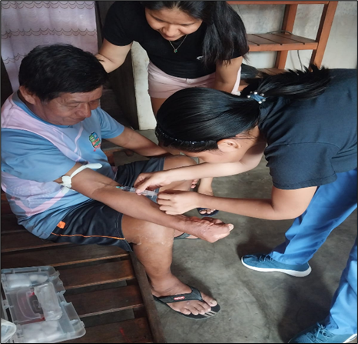
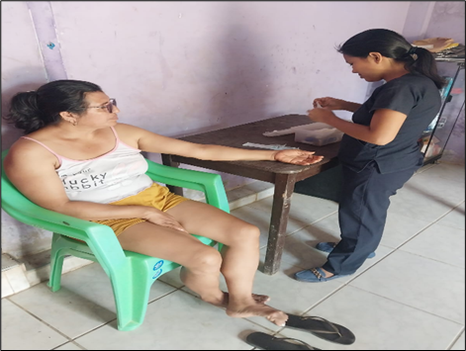
IMÁGENES DE ACTIVIDADES PARA CONTROLAR EL BROTE DE DENGUE, PROVINCIA ALTO AMAZONAS, REGIÓN LORETO, 2025 *
Fuente: NOTI-WEB-Elaboración: Dirección Red de Salud Alto Amazonas-Unidad de Epidemiología.
(*) Hasta la SE 23.

Slide 73
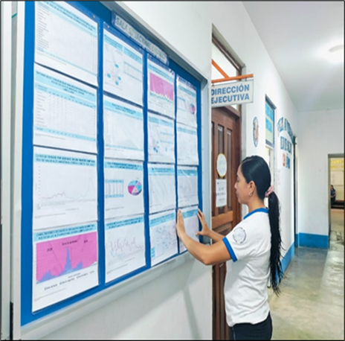
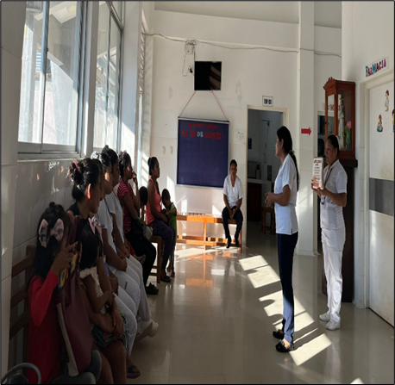
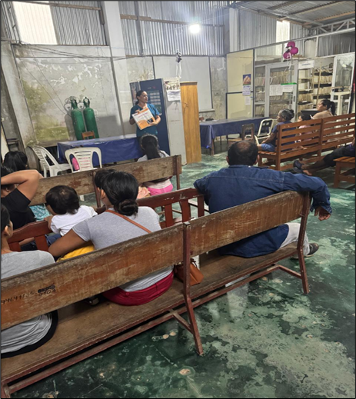
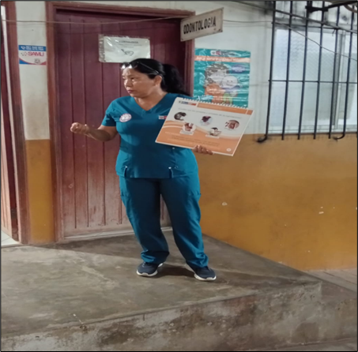
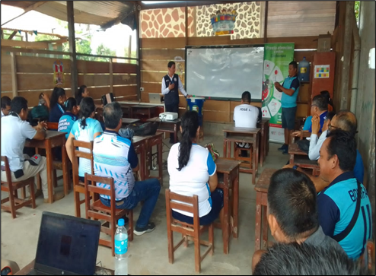
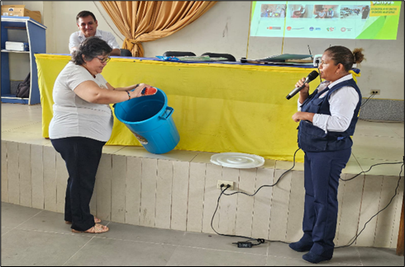
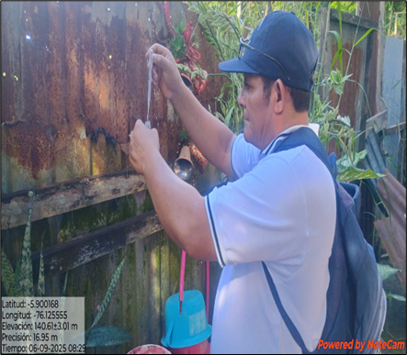
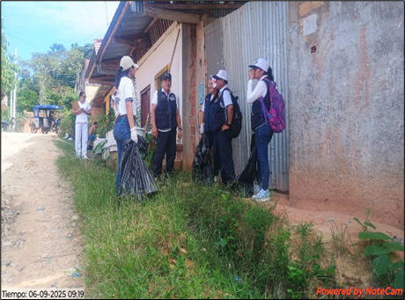
IMÁGENES DE ACTIVIDADES PARA CONTROLAR EL BROTE DE DENGUE, PROVINCIA ALTO AMAZONAS, REGIÓN LORETO, 2025 *
Fuente: NOTI-WEB-Elaboración: Dirección Red de Salud Alto Amazonas-Unidad de Epidemiología.
(*) Hasta la SE 23.

